Slide 1
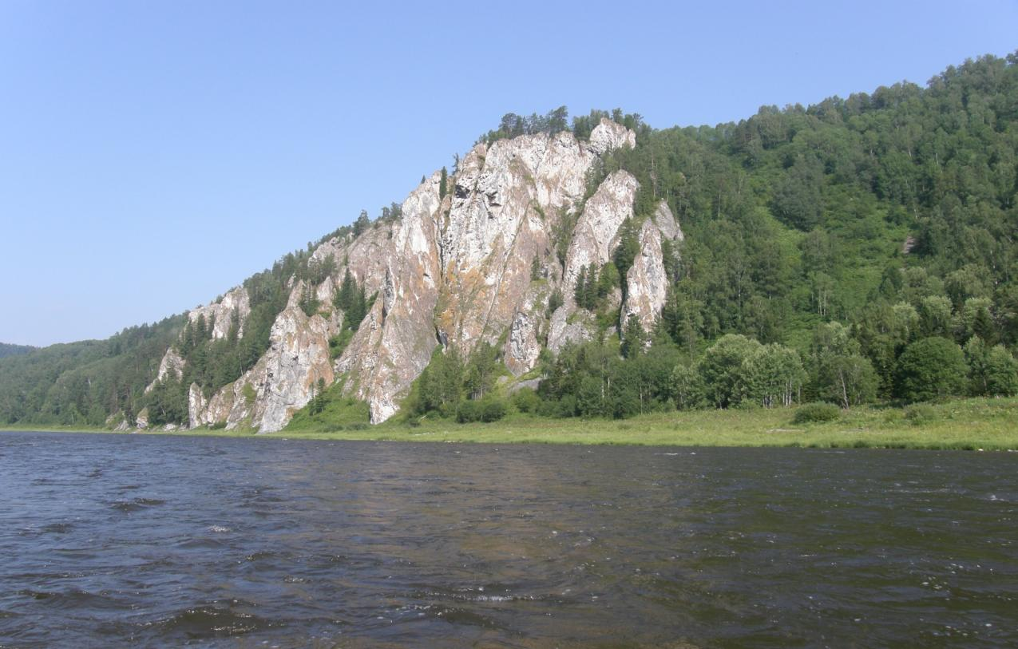
Кия – жемчужина Кузбасса

Slide 2
Кия - одна из красивейших рек Кемеровской области.

Slide 3
Река берёт начало в Кемеровской области, в районе гор Чемодан и Медвежий голец Кузнецкого Алатау и заканчивается в Томской области, впадая в Чулым.

Slide 4
«Кия» в переводе с тюркского — «каменистая, обрывистая». Живописные скалы на её берегах поднимаются высоко над рекой.

Slide 5
Водопады сбегают прямо в реку.

Slide 6
Красавица Кия с высоты птичьего полёта в окружении «зеленого моря тайги».

Slide 7
Приятно ощутить прохладную свежесть в гротах и пещерах в летний зной.

Slide 8
Причудливая скала с гротом.

Slide 9
В некоторых пещерах лёд не тает даже летом.

Slide 10
На берегах реки нет крупных промышленных предприятий. Вода чиста и прозрачна, а воздух свеж.

Slide 11
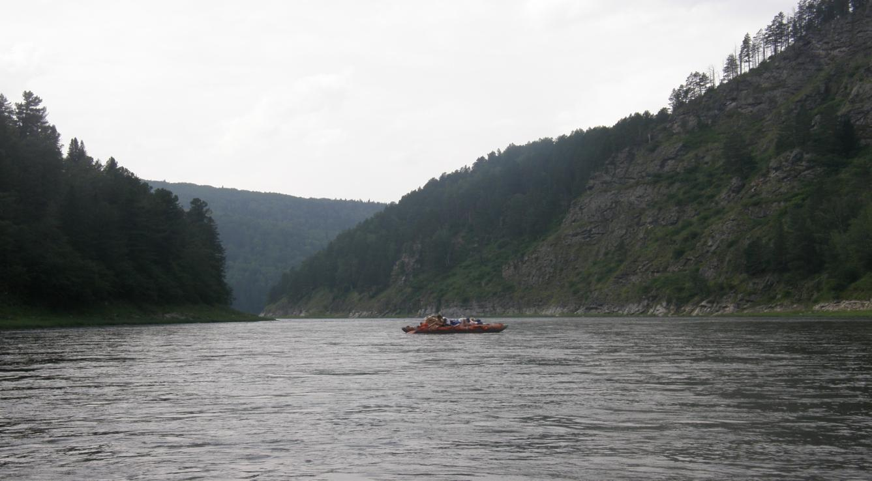
Осенью и летом плывут по Кии караваны резиновых лодок, байдарок и плотов.

Slide 12
Кия – излюбленное место рыбаков. В ее чистой воде, нерестится нельма, в низовьях осетры и стерлядь. Кроме того в ее водах водится щука, язь, окунь, таймень, хариус, гольян, плотва.

Slide 13
Прохладное туманное утро..

Slide 14
После дождя…

Slide 15
В теплых травах летний луг, Тальники густые Там, где чертит полукруг И синеет Кия.

Slide 16
За рекой наискосок Полоса лесная, А подует ветерок — Музыка живая.

Slide 17
Ивы, головы склонив, Вновь распустят косы, Песен утренний мотив Напоют березы.

Slide 18
Я тянусь к тебе душой, К синеве без края, И ты вся передо мной, Сторона родная!

